Slide 1
Milestone 3
Tudor-calin ciot, Stefan-Alexandru butacu
Smart Home Automation System

Slide 2
Progresul curent:
Articolul stiintific este in lucru
Abstract + Introduction + Related Work + Arhitecture + Design Patterns
Aplicatia este in lucru
DP: Singleton, Observer, Builder, Factory, Strategy
Masuratori pentru performanta aplicatiei cu si fara design patterns

Slide 3
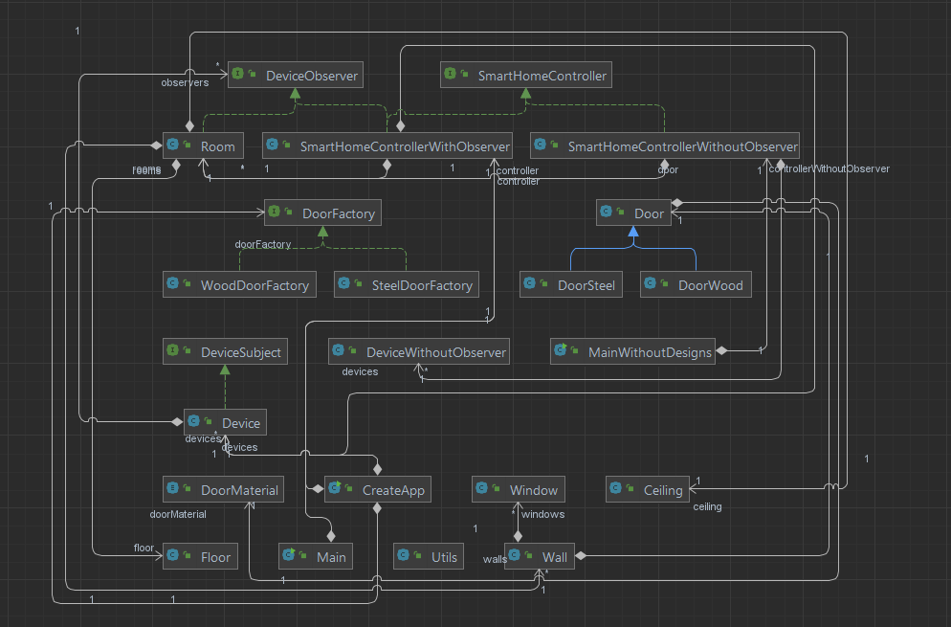
Arhitectura aplicatiei

Slide 4
DEMO APP OUTPUTS

Slide 5
FUTURE WORK
Ne propunem ca pana la urmatorul milestone sa terminam articolul stiintific.
Imbunatatirea CLI pentru programul nostru.
Expansiunea aplicatiei si testarea acesteia pe noi cazuri si masurarea performantelor cu si fara design patterns.
Imbunatatirea codului existent si explorarea de noi design patterns pentru optimizarea softwareului curent

Slide 6
DEMO
DEMO

Slide 7
THANK YOU!

